Slide 1
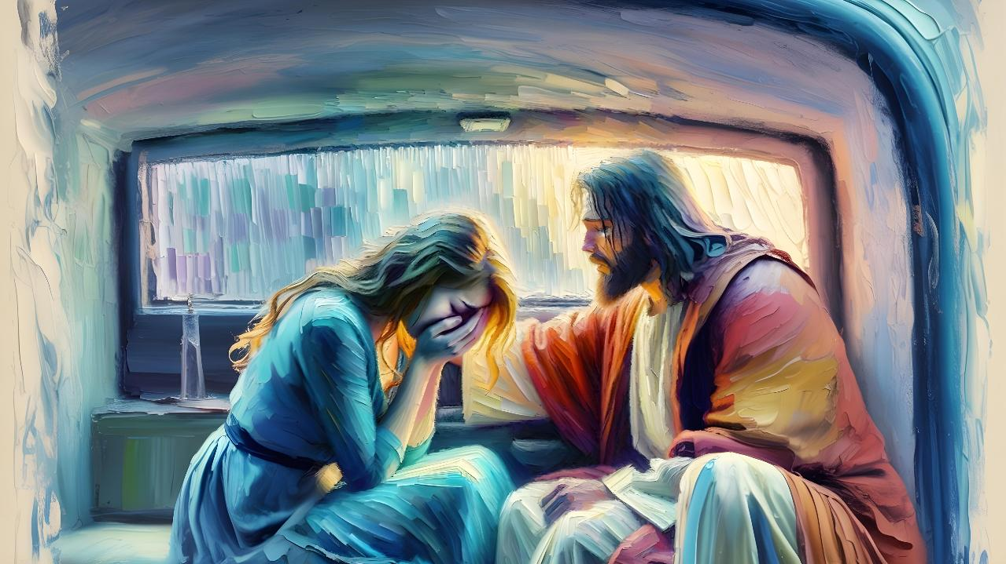
NESAL ENGGAU NGAMPUN .
Lesson 10 for June 6, 2026

Slide 2
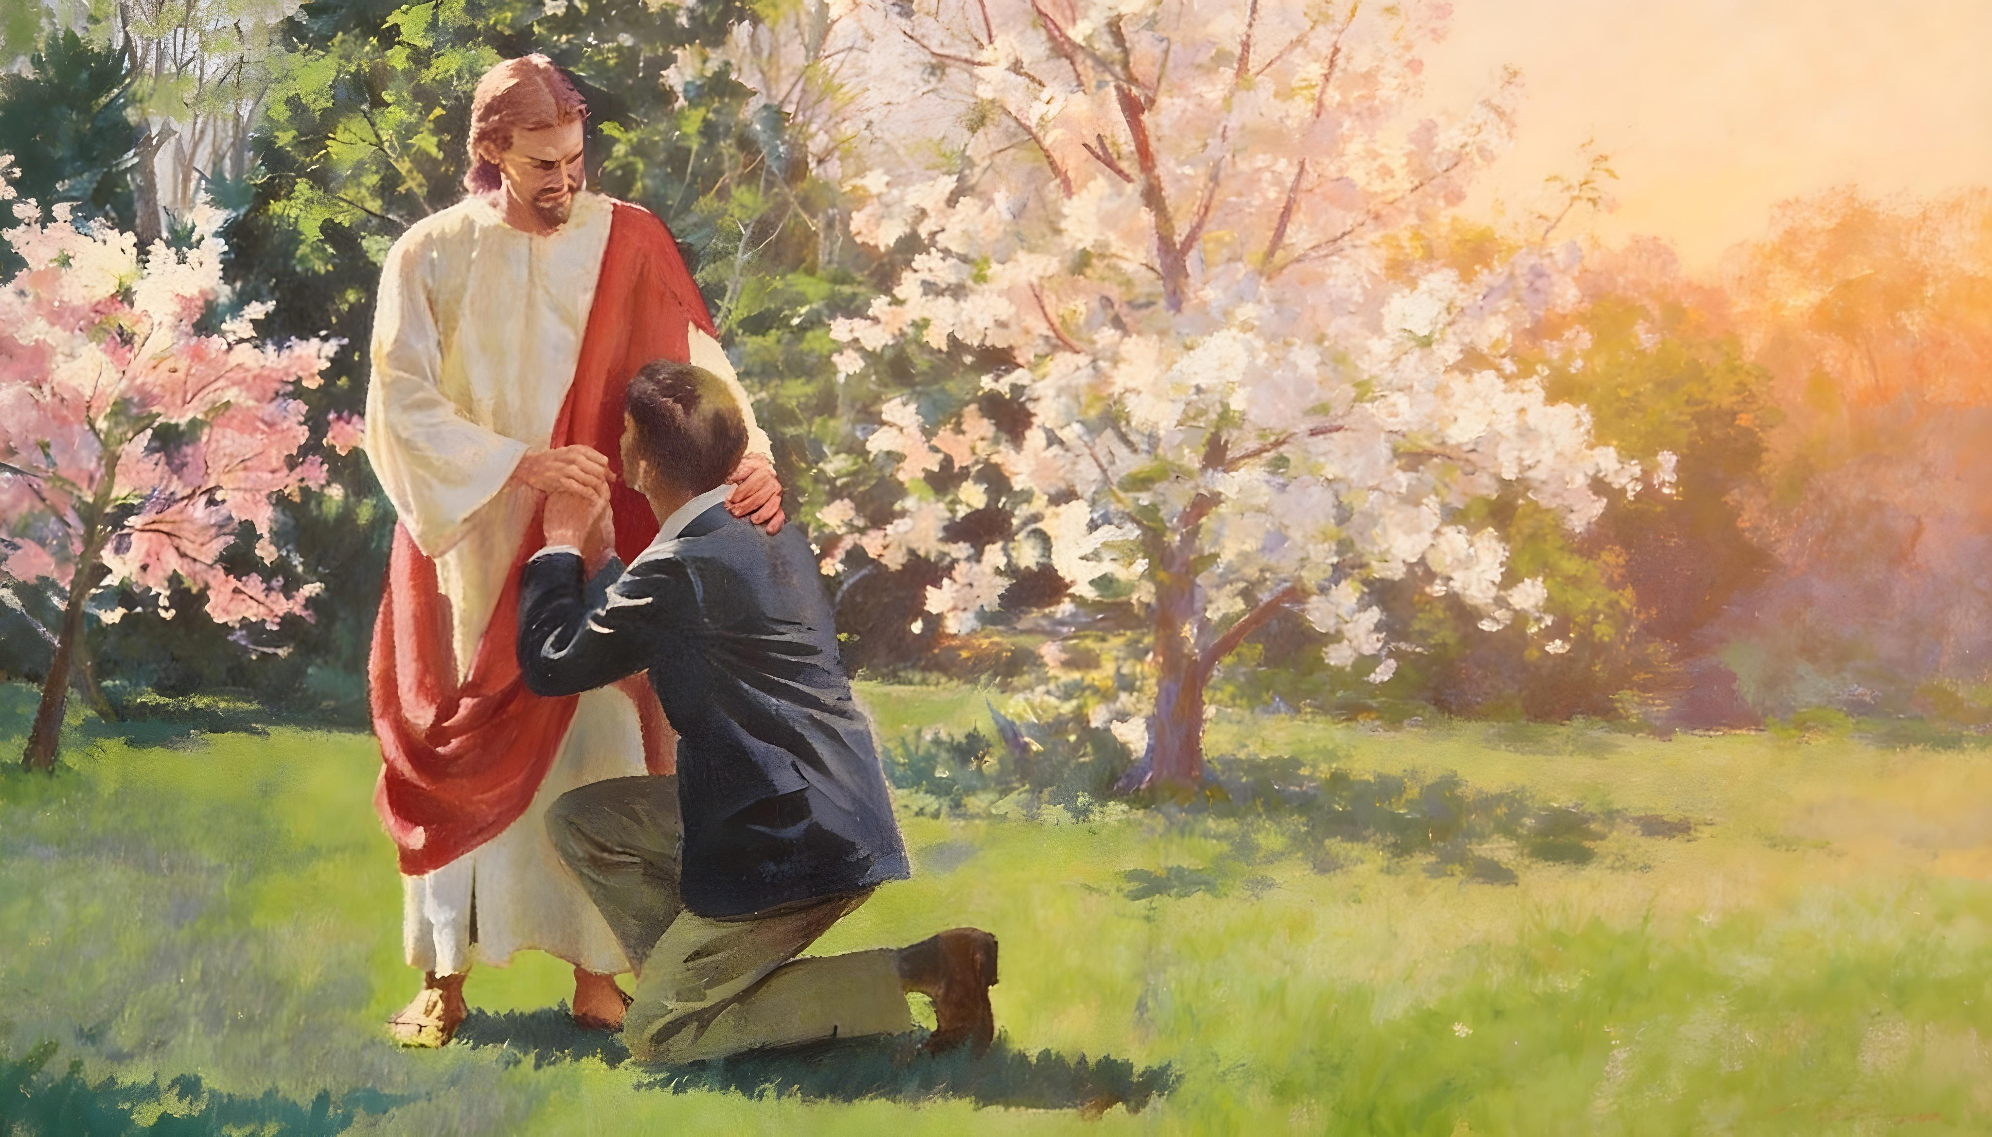
“Enti kitai ngaku dosa kitai, Iya tetap ati sereta lurus, deka ngampun dosa kitai, lalu nuchi kitai ari semua utai ti enda lurus”(1 John 1:9, NKJV)

Slide 3

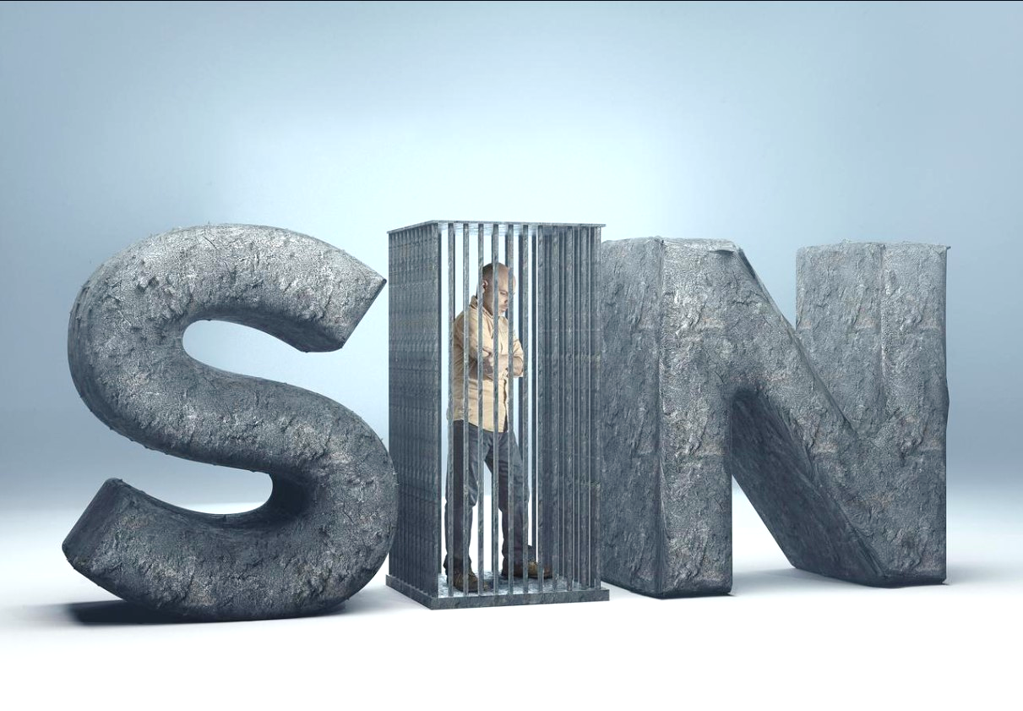
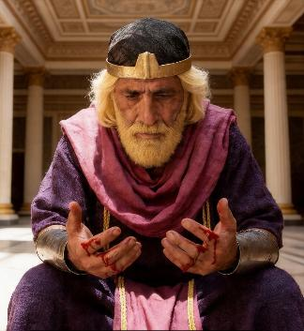
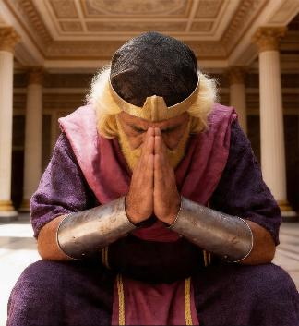






Bup Kudus madahka “laban semua bela udah bedosa magang lalu jauh ari mulia Allah Taala.” (Rom. 3:23).
Iya mega madahka kitai enda ulih nyeliah tauka muai dosa kitai (Jer. 13:23; 2:22).
Tang Allah Taala sanggup ngampun dosa kitai. Nadai dosa ti balat tauka balat ngeri nyentukka Allah Taala enggai ngampun dosa nya (Isaiah 1:18).
Semina bisi siti aja syarat: nesal ati.
Nesal ati:
Ngelengah ka nesal ati
Nesal ati ti bendar
Seruan ngagai nesal ati
Pengampun:
Pengasih pengampun
Bepakaian ka pengampun

Slide 4

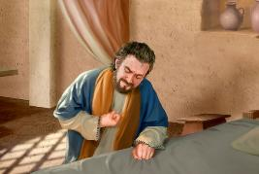
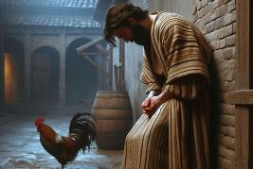
NGESAL ATI

Slide 5

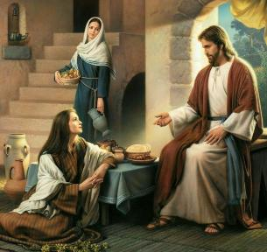
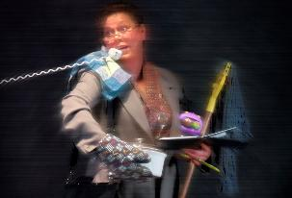

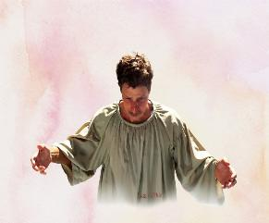
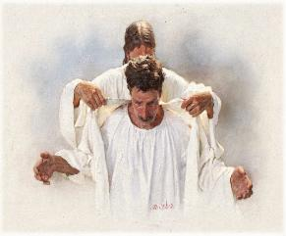
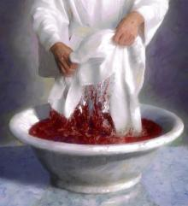
NGELENGAH PENGESAL ATI.
“Marta, Marta! Nuan irau sereta nejuka diri dikelimpangka mayuh macham utai. ” (Luke 10:41 NKJV)
Ba rumah Lasarus, Jesus bejaku pasal utai ti beguna, ti beguna ke pengelepas. Tang Marta enda mendingka iya. Iya nadai awak. Mayuh amat utai ke patut digaga! (Lk. 10:40-41).
Tu mega nyadi ba kitai. Lebuh kitai udah bedosa, lalu Roh Kudus ngangau kitai nesal ati, Sitan ngisi kitai enggau pengawa, pengirau, tauka sebarang utai bukai ti ngachau runding kitai ti nagang kitai belematika gaya dosa kitai lalu minta ampun.
Tang Petara enda putus pengarap. Iya mengkang dalam kangau Iya (Esk. 33:11). Iya mandingka dosa kitai enggau gari ti kamah (Isa. 64:6). Iya meri tukar: gari kitai ti kamah enggau gari Iya ti tuchi (Sek. 3:4), gari ti dibasu dalam darah Jesus (Pem. 7:14).

Slide 6

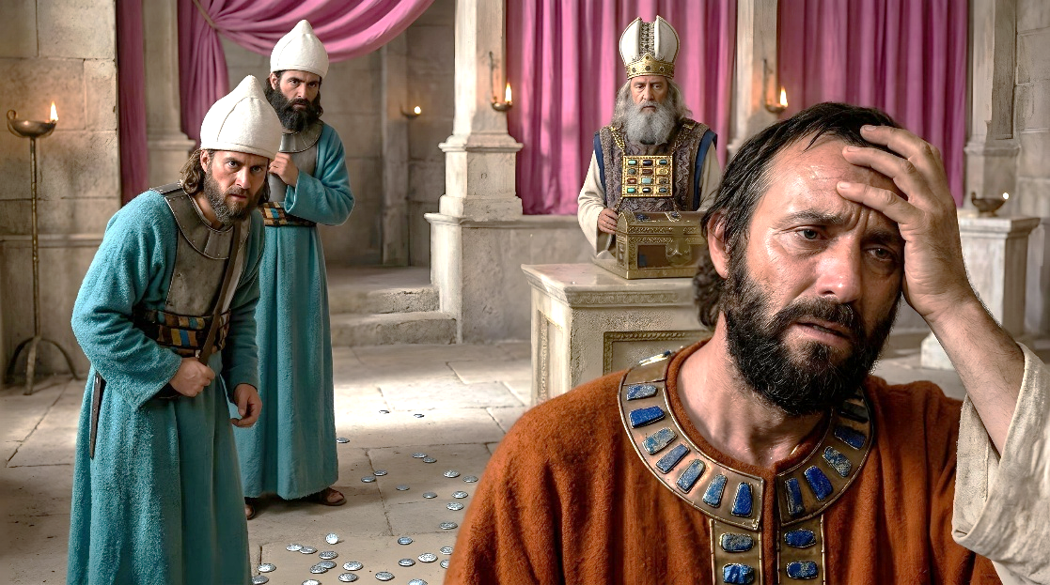
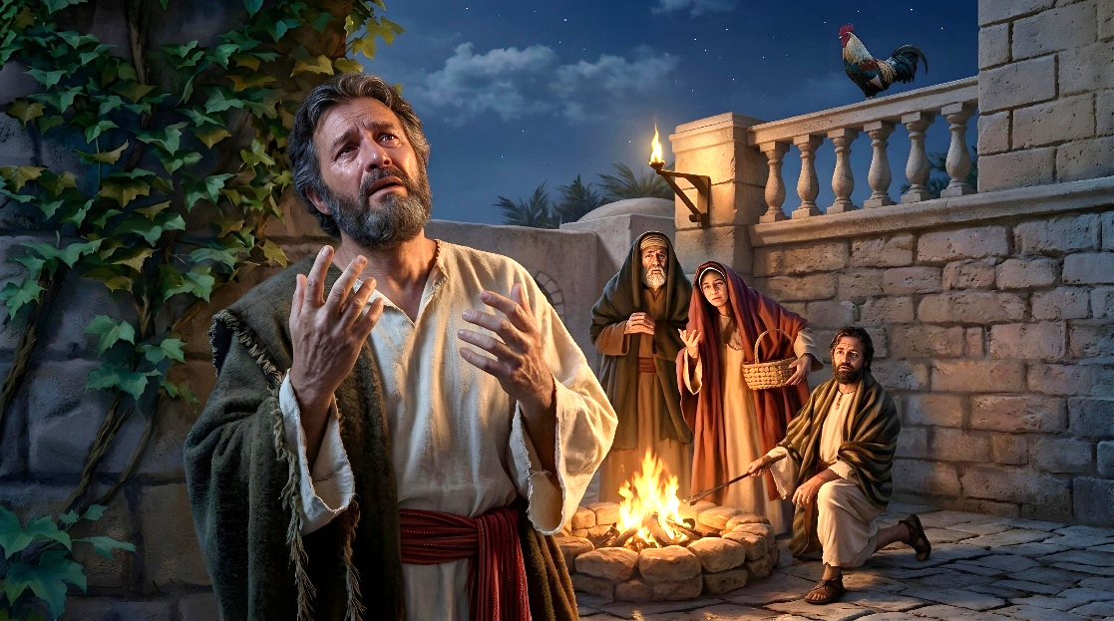
NESAL ATI TI BENDAR
“Aram kitai pulai baru ngagai TUHAN, Iya udah ngeredakka kitai, tang Iya deka ngeraika kitai, Iya udah ngemediska kitai, tang Iya deka malut bakal kitai.”(Hosea 6:1 NIV )
Nama utai ke dikumbai nesal ati? Nama bida entara nesal ati ti bendar enggau nesal ati ti pura-pura? (2 Kor. 7:10)
Lebuh dosa mai empas ti tekala nya sereta enda dikedekaka, nesal nyadi. Malu amat laban utai ke digaga kitai enda nyadi pemanah. Enti nadai empas negatif, kitai enda berasai tusah ati ketegal pengawa kitai. Tu UKAI nesal ati ti bendar.
Lebuh fakta ti udah bedosa nya meh ti ngasuh kitai tusah ati, enggau pengingin ti dalam deka diampun (sekali ke bisi tauka nadai empas ti negatif), kitai ditapi enggau nesal ati ti bendar.
Lebuh kitai bedosa, Roh Kudus “ngererak kitai” lalu “ngemediska” kitai enggau asai ati ti balat tusah. Enti kitai nimbal enggau nesal ati ti bendar, Allah Taala ngeraika kitai, ngampun dosa kitai (Hos. 6:1 NIV).

Slide 7

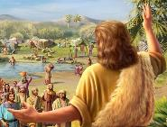
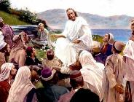
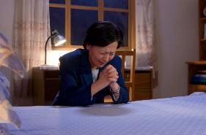
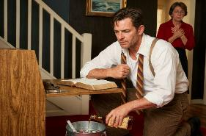
KANGGAU NGASOH NESAL ATI .
“Nya alai, nesal ati ke dosa kita, lalu pulai baru ngagai Allah Taala, ngambika dosa kita dibuai, ngambika Tuhan deka ngelantangka ati kita.” (Kereja Rasul 3:19)
John Pemaptisa enggau Jesus ngepunka pengawa sida enggau pesan ti sama: “Nesal ati” (Mat. 3:1-2; 4:17).
Nama kebuah nesal ati nya beguna? Laban enti nadai iya nadai pengampun dosa (Kereja Rasul 2:38; 3:19). Baka ni proses tu nyadi?
Ketegal pemanah Iya, Allah Taala ngangau kitai nesal ati (Rom. 2:4)
Kitai nyaut kanggau iya
Enggau penyinu ati ti lurus ketegal penyalah ti dikereja .
Enggau pemutus ati ti lurus ninggalka dosa .
Allah Taala ngampun dosa kitai ulih darah ti dituang Jesus ba kayu regang (Kol. 1:13-14)
Kingatka nesal ati enggau pengampun patut seruran mai kitai berubah; ngagai ubah ulah ti mai kitai badu agi bedosa (Jhn. 5:14).

Slide 8

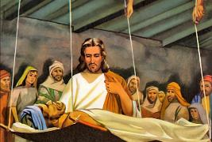
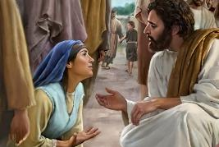
DIAMPUN

Slide 9

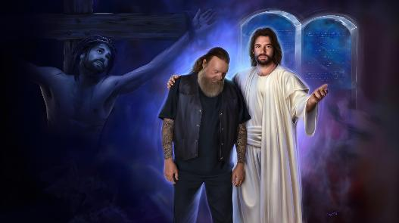
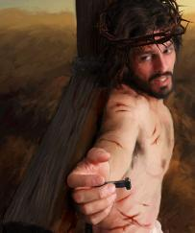

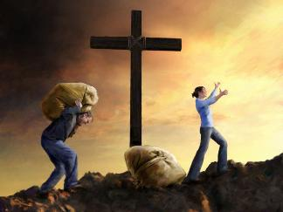
PENGASIH PENGAMPUAN .
“Ketegal nama Nuan, TUHAN, ampun penyalah aku, taja pen penyalah nya besai” (Masmur 25:11)
Nadai utai ti mejal Tuhan ngampun kitai. Nadai utai ulih digaga kitai ngambika patut nerima pengampun nya. Allah Taala meri kitai pengampun ulih pengasih; ulih pengerindu iya ti nadai nemu abis. Iya ngampun laban Iya “manah, sedia ngampun, sereta penuh pengasih” (Masmur 86:5; peda Pemansut 34:6-7).
Pengerindu Iya mai Iya nyerahka diri ba kayu regang, lalu mayar utang dosa ti enda ulih dibayar kitai (Eps. 2:4-5).
Lebuh kitai mai dosa kitai ngagai kaki regang, Jesus ngelepaska kitai ari pemerat ti ngenusahka kitai (Heb. 12:1-2)

Slide 10
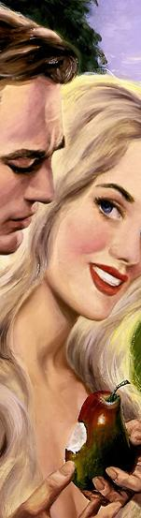
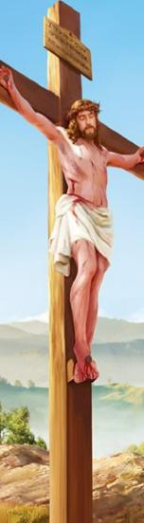
PENGASIH PENGAMPUN
“Ketegal nama Nuan, TUHAN, ampun penyalah aku, taja pen penyalah nya besai” (Masmur 25:11)
Nama kaul entara dosa enggau pengasih?
KAUL ANTARA DOSA ENGGAU PENGASIH.
Romans 5:8
Romans 5:20
Romans 5:21
Romans 6:23
“leboh kitai benong bedosa”
“Kristus mati ka kitai”
Ba maia dosa belimpah.”
“Pengasih belimpah”
“Leboh Dosa mai pemati”
“pengasih merintah... ngagai pengidup ti meruan belama iya”
“upah dosa nya pemati”
“pemeri Allah Taala nya pengidup ti meruan belama iya .”

Slide 11
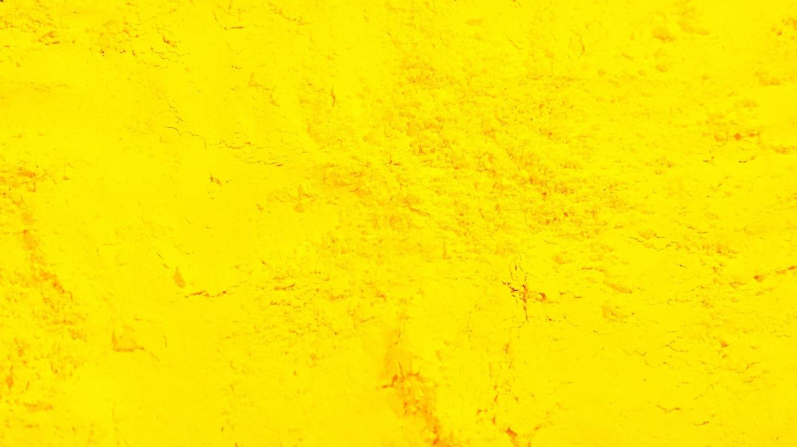
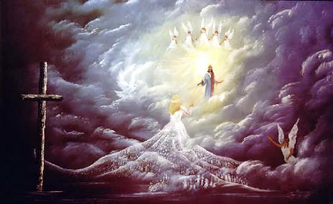
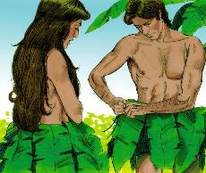
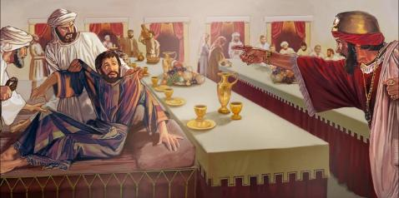
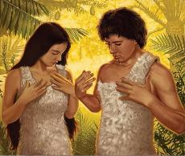
PAKAIAN/NGEPAN PENGAMPUN
“Iya nanya, ‘Baka ni nuan ulih tama kitu nadai ngena baju kawin, kaban?’ Lelaki nya nyau enda ulih bejaku.” (Matthew 22:12)
Gerija Allah Taala – lalu ketegal nya tiap iku kaban iya – begari ngena “kain linin ti alus, ti tuchi sereta terang” lalu “nadai bepenyalah tauka bisi kedut tauka utai ti baka nya” (Pem. 19:8; Eps. 5:27).
Kain linin ti alus tu nyadika lambang “pengawa ti lurus ti dikereja orang kudus” (Pem. 19:8b). Tang pengelurus tu ukai enggi sida empu; iya udah diberi Kristus ngagai sida (Pem. 7:14).
Lebuh Adam seduai Hawa bedosa, seduai iya nutup tubuh seduai iya ti telanjai ngena pengawa seduai iya empu. Tang sida agi ngumbai diri telanjai di mua Allah Taala (P-kal. 3:7-10). Pekayan ti disediaka Allah Taala nya lambang “pekayan tikah” ti diberi Kristus ngagai kitai: pengelurus Iya ti sempurna ti ngapuska dosa kitai (P-kal. 3:21; Mas. 51:7-10).
Nadai orang deka tama ngagai Serega enti nadai gari nya (Mat. 22:1-14).

Slide 12

"Iya ti deka nyadi anak Allah Taala patut nerima pemendar ti madahka nesal ati enggau pengampun endang diulih nengah utai ti enda kurang ari penebus dosa Kristus. Dijamin pasal tu, orang ti bedosa nya patut bebendar nitihka pengawa ti udah dikereja ke iya, lalu enggau sampi ti enda lelak iya patut minta kerusi diraja pengasih Kristus datai ngagai semengat iya, ngambika kuasa pengasih iya datai baru ngagai orang ke nesal ati, tang orang ke diampun nya patut dulu nesal ati.Pengelurus ti udah digaga nya udah lengkap, lalu pengelurus Kristus ti meruan belama iya diengkah ba akaun tiap iku semengat ti arap. Baju ti berega, ti nadai bepenyalah, ti ditenun dalam tenun serega, udah disediaka ke orang ti bedosa ti nesal ati, ti arap.”
EGW (Selected Messages, vol. 1, p. 393)

